Slide 1
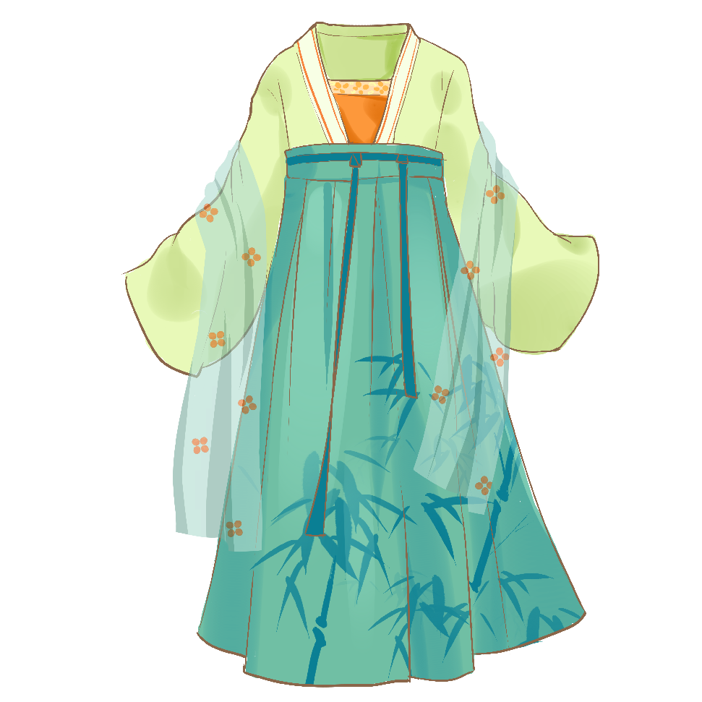
Hanfu-Chinese traditional clothing
非遗--汉服文化
衣起琴弦，古韵盛装
China
中国各朝代服饰犹如一幅华丽画卷，在数千年的历史长河中缓缓展开面纱。让我们一起走进这段华丽的历史长河，感受每个朝代独特的服饰韵味。
Reporter：Guo Zibin

Slide 2
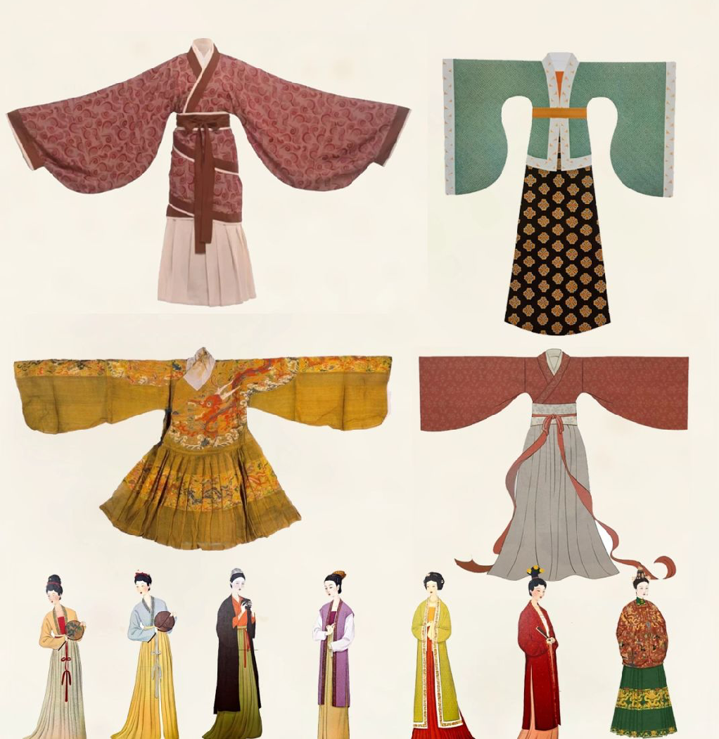

汉服的简介
Chinese traditional clothing, known as Hanfu, has a rich history and cultural significance that spans thousands of years. Hanfu originated in ancient China and evolved over time, reflecting the dynastic changes and societal transformations experienced by the Chinese people.

Slide 3
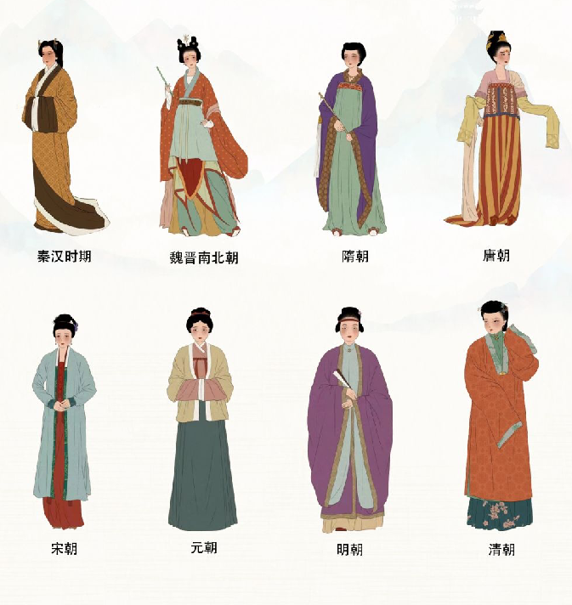
汉服的起源
Hanfu traces its origins back to the Zhou Dynasty (1046-256 BCE)
Initially, Hanfu represented the clothing of the Han ethnic group, but it gradually became the widely accepted attire of the ruling class and was eventually adopted by the broader population.
The spread of Hanfu was closely tied to the political, social, and cultural changes occurring in ancient China.

Slide 4
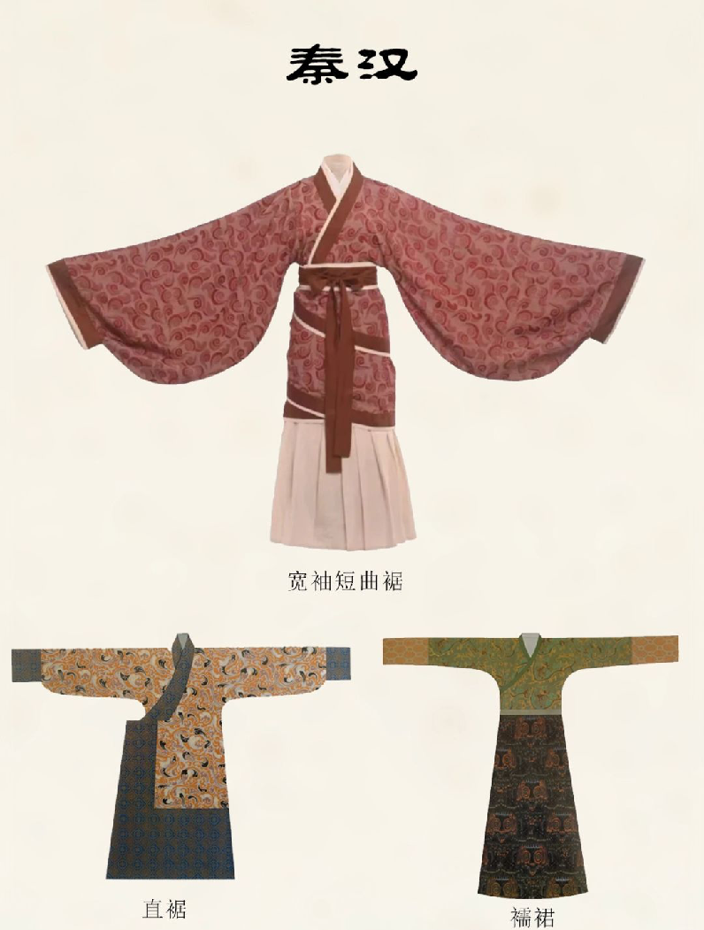
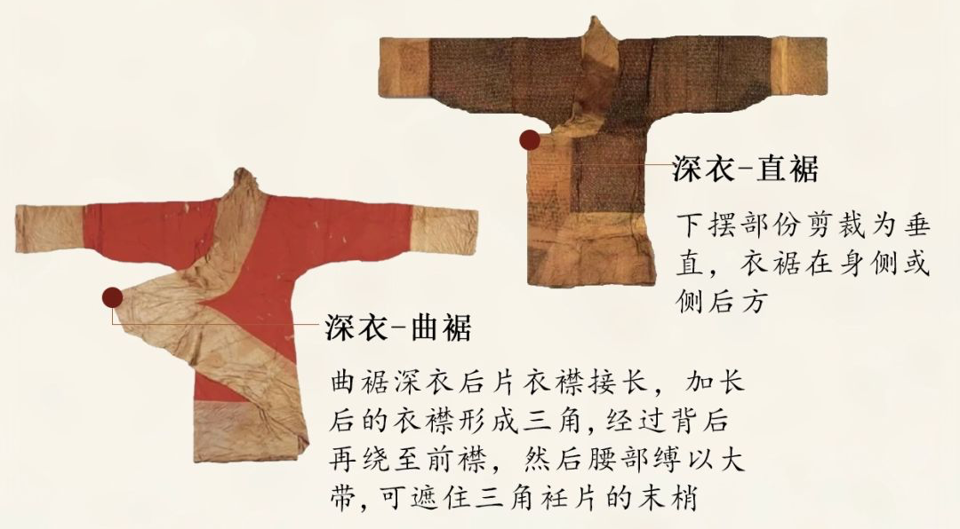
汉服的发展--秦汉

Slide 5
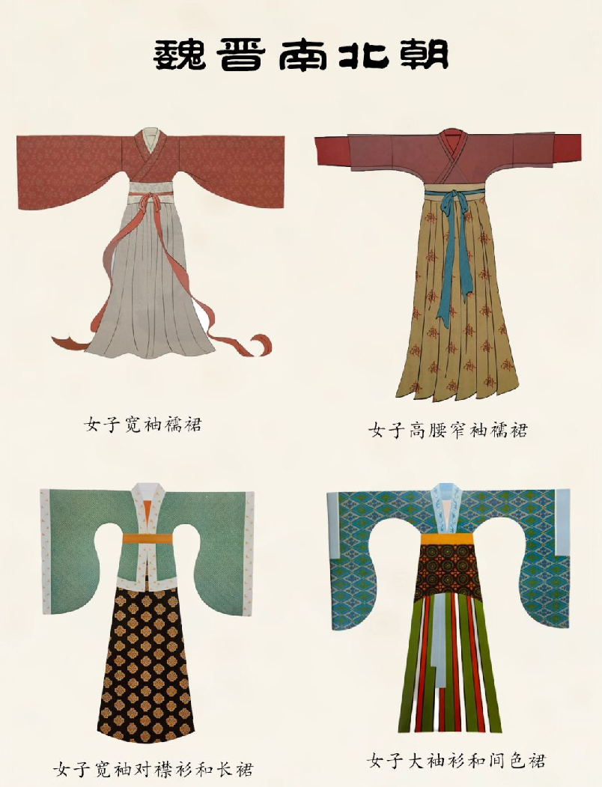
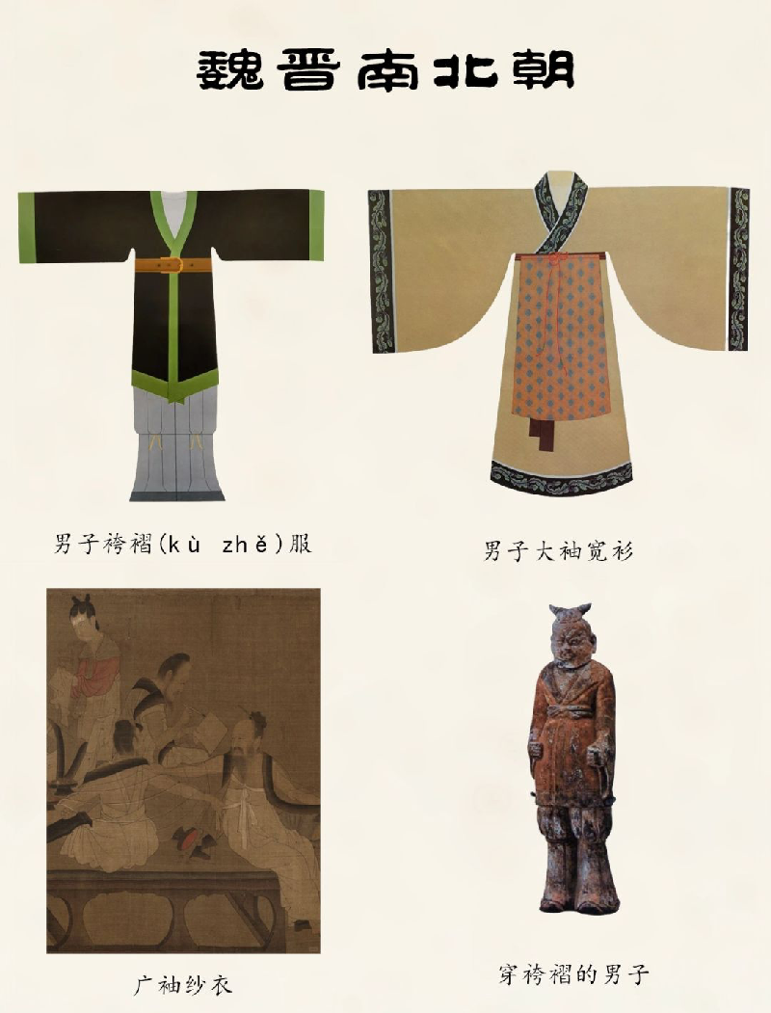

Slide 6
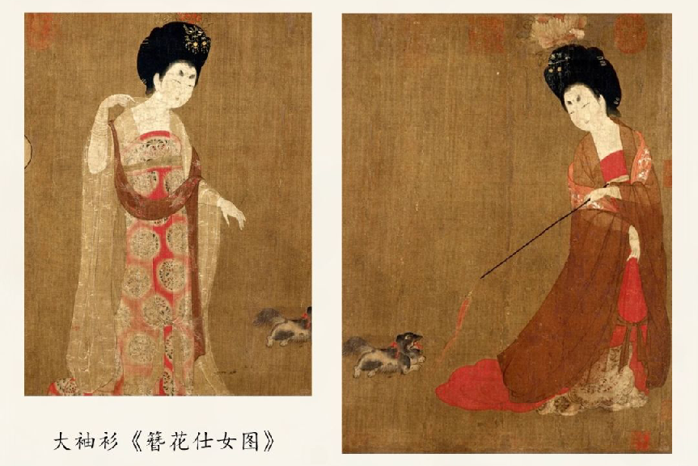
汉服的发展--唐朝
唐朝是中国历史上的鼎盛时期，服饰的样式和颜色也达到了前所未有的丰富和繁荣。女性的服饰以露背、露肩的霓裳羽衣最为有名。
唐代女服的领子，有圆领、方领、直领和鸡心领等之分。女性服饰中流行的襦裙变得更加宽大，下摆多层，形成“百褶裙”。短襦长裙的特点是裙腰系得较高，一般都在腰部以上位置，有的甚至系在腋下，给人一种俏丽修长的感觉。

Slide 7
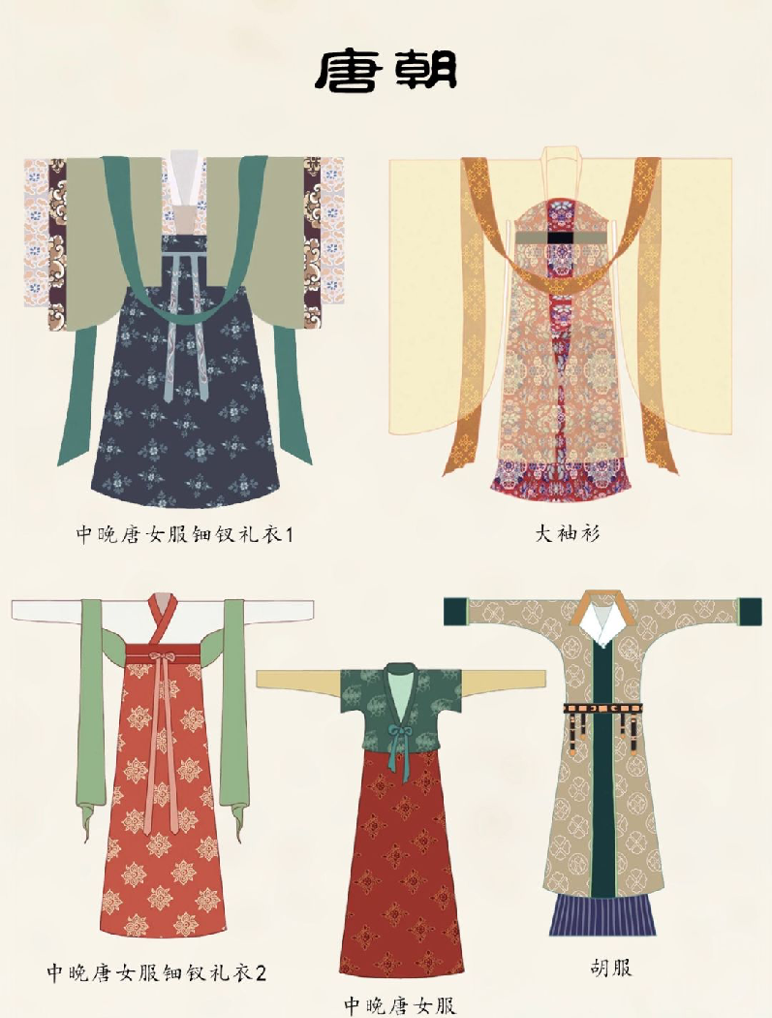
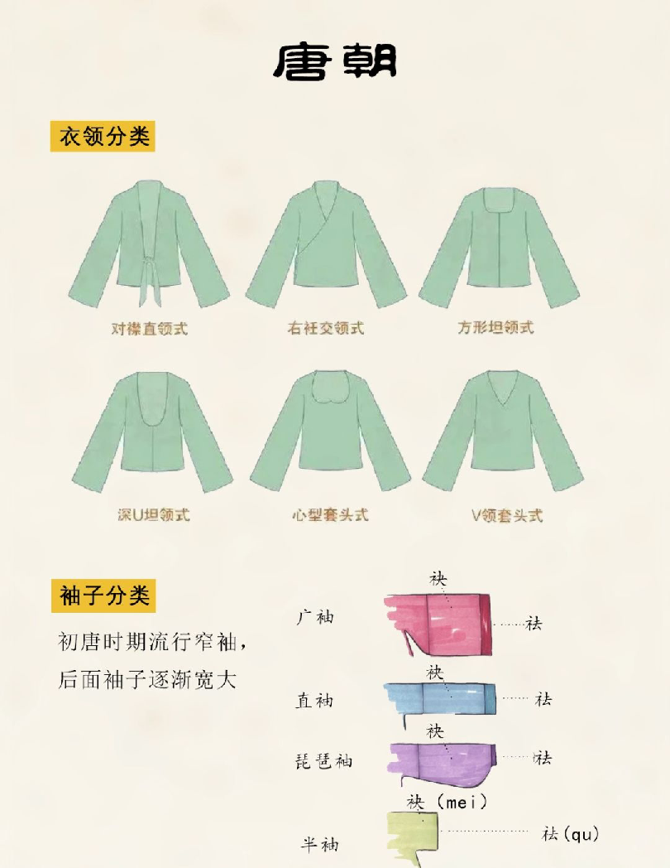

Slide 8
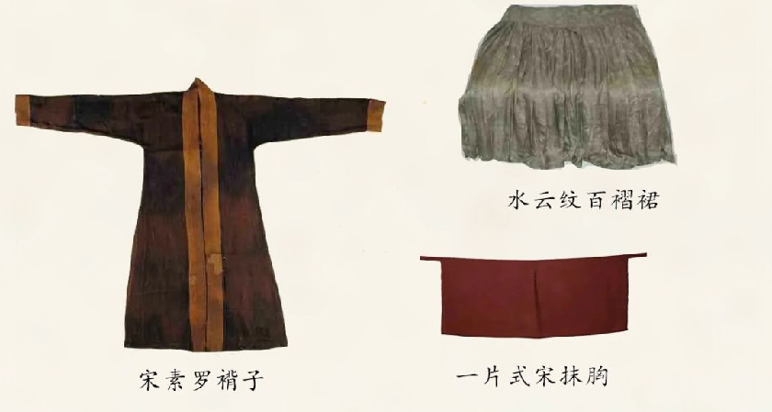
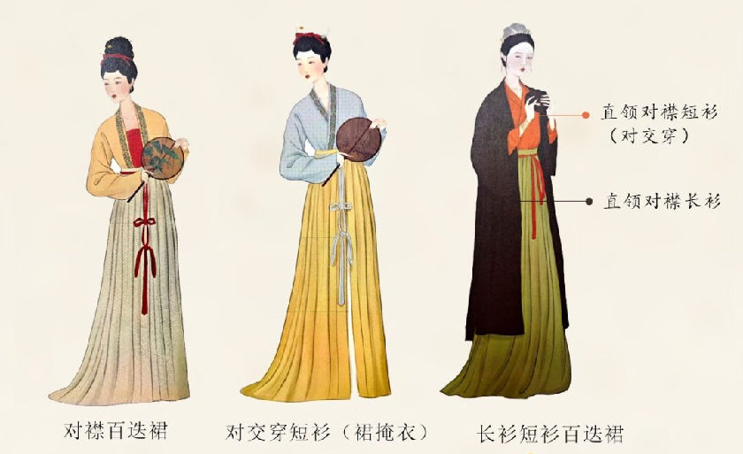
汉服的发展--宋朝
宋代服饰大体上沿袭了隋唐旧制。但由于宋朝长年处于内忧外患交并之中，加上程朱理学等因素的影响，这一时期的服饰崇尚简朴、严谨、含蓄。
对襟服饰开始流行，男性服饰中的“直裰”成为主要款式。宋代女装拘谨、保守，色彩淡雅恬静，襦衣、褙子的“遮掩”功能加强，不再有狂放潇洒的特点。宋时，不论权贵的皇亲国威，还是一般的百姓，都爱穿着直领、对襟的褙子，因为这种款式既舒适得体，又品得典雅大方。

Slide 9
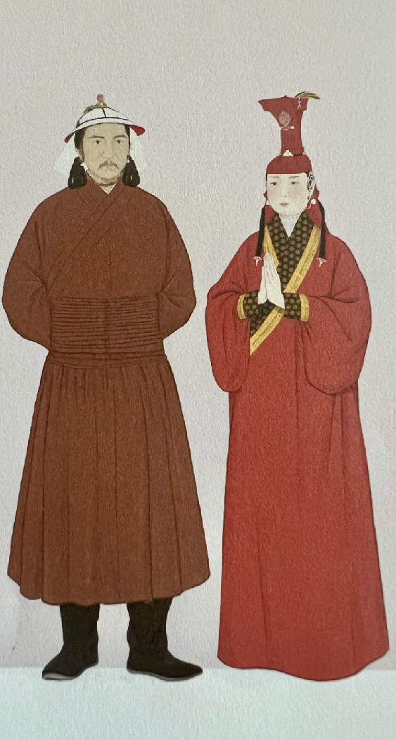
汉服的发展--元朝
元朝并没有完整的冠服制度。蒙古人入主中原後仍保持其生活习俗，但同时又受汉族的影响，服饰日趋华丽。
元代服装以长袍为主，官员和士庶的日常服装多为窄袖长袍。这个时期的妇女也穿长袍,而汉族妇女则以襦裙为主。

Slide 10
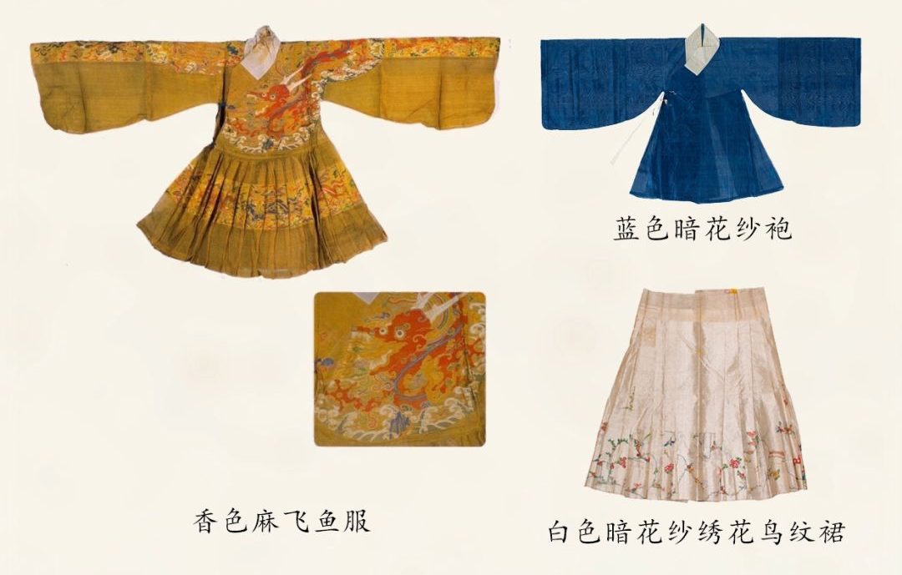
汉服的发展--明朝
明朝的汉服以端庄典雅、气度宏美的特点闻名于世，全面恢复了汉族服饰的特点。明代女性服饰呈现出了丰富的多样性，衫、袄、霞帔、背子、比甲及马面裙等都是当时女性的常用服饰。
与唐装相比，明制汉服的衣裙比例发生了明显倒置，由上衣短下裳长，逐渐拉长上装，缩短露裙的长度。衣领除了常规的方领、圆领、交领，出现了立领。明代开始，扣子大量运用，材质有金属、玉石等。有扣的对襟长衫，是明妇女的常服。

Slide 11
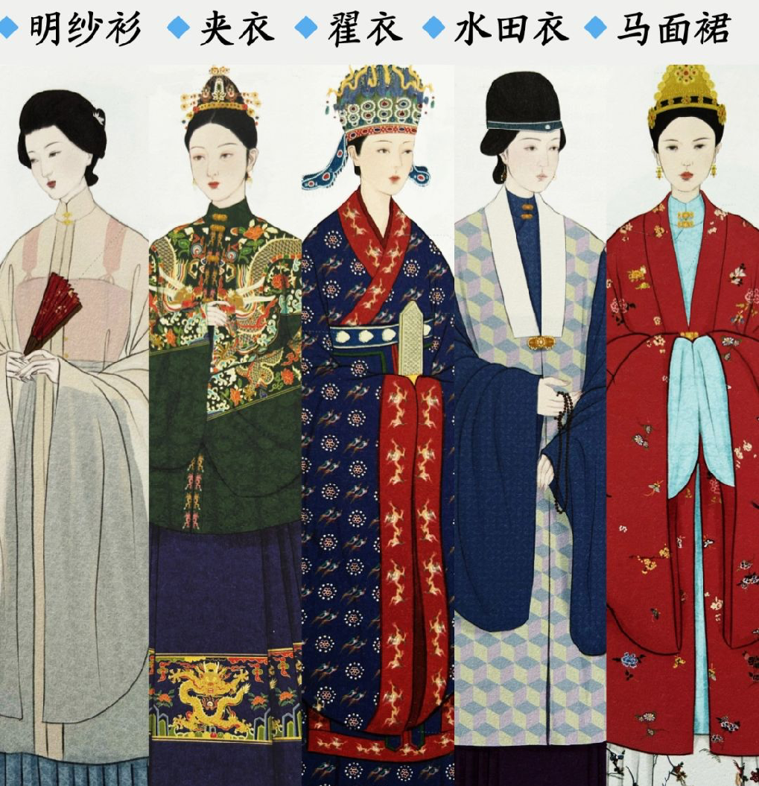
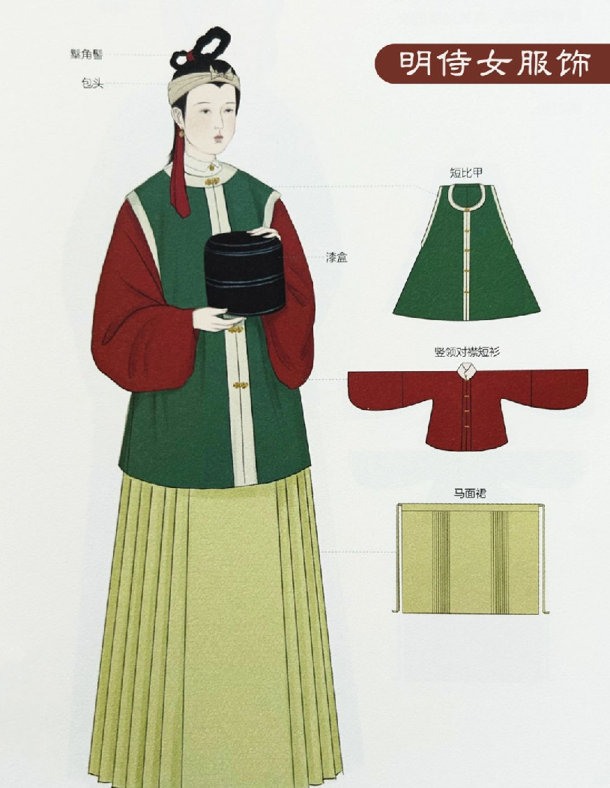

Slide 12
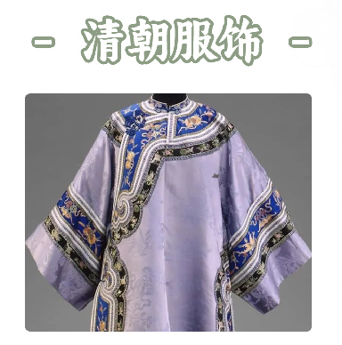
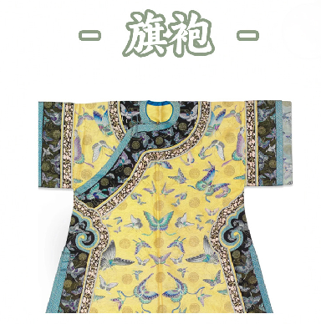
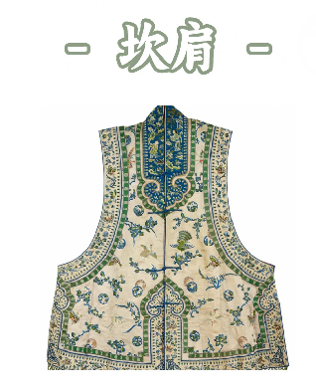
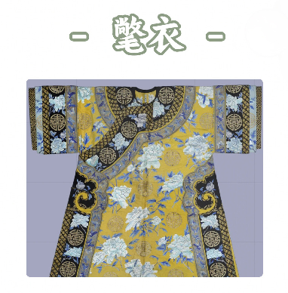
汉服的发展--清朝
清朝统治者为了削弱汉人的民族认同感以便维护满州的统治，实行“剃发易服”，服汉衣冠、束发者治重罪。满族入关后，下令汉族剃发易服，“衣冠悉尊本朝制度”。
满族女性的旗装和旗髻，展现了清朝服饰的独特性，旗装的设计和旗髻的发型成为了清代的文化符号。汉族男子服饰基本以满族服饰为底本，旗袍、长衫、马褂都是以满族为主体的民族服饰的改良和发展，而非汉族传统的民族服饰。

Slide 13
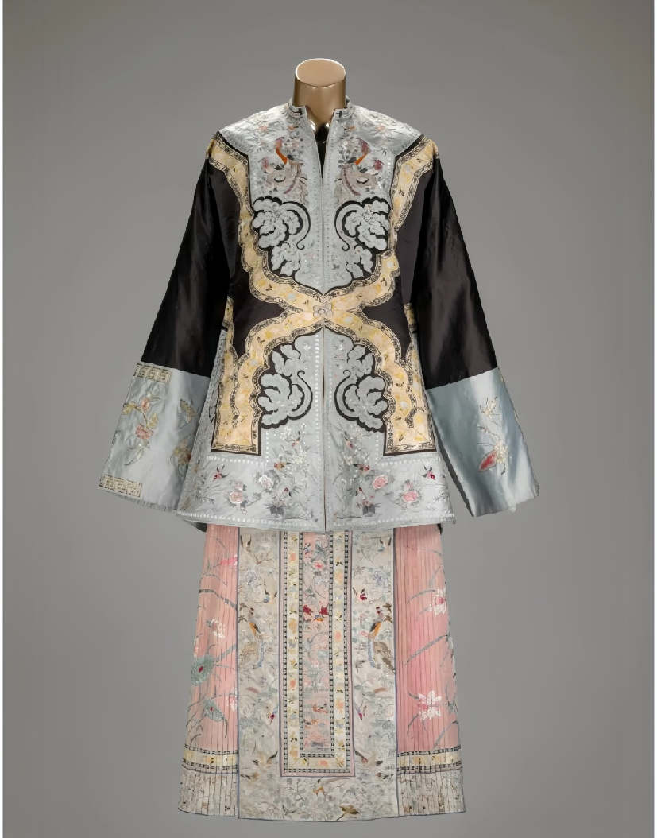
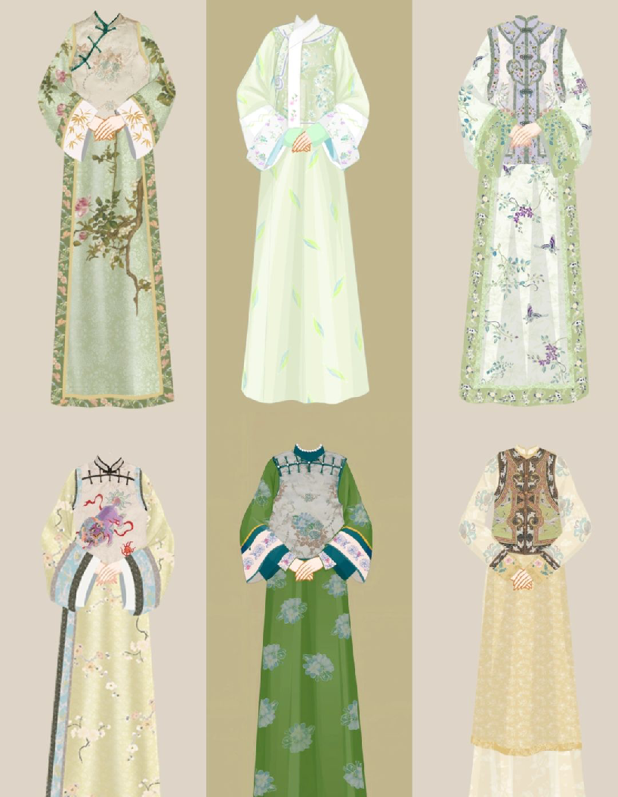
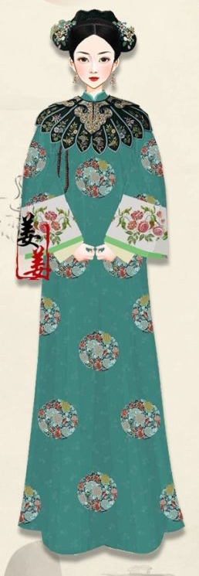

Slide 14
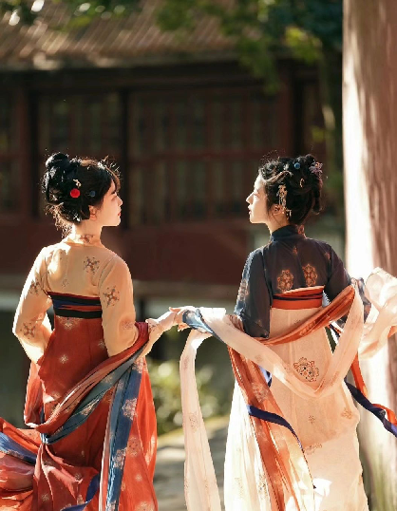
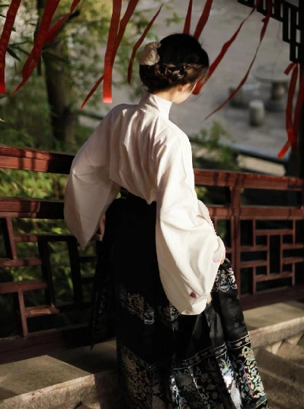
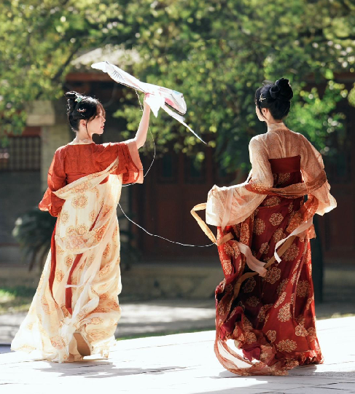
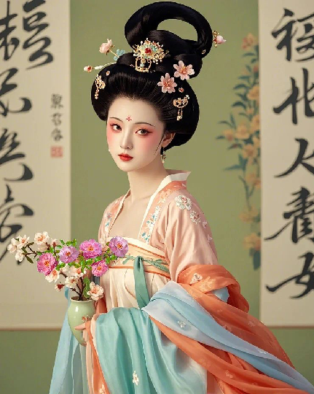
在当今社会，汉服文化正逐渐走进人们的视野，越来越多的年轻人开始关注、热爱并传承汉服文化。他们不仅在节日里穿着汉服，更是将汉服融入到日常生活中，让传统文化焕发出新的活力。通过汉服，人们感受到了传统文化的魅力，也让这份文化得以传承下去。

Slide 15
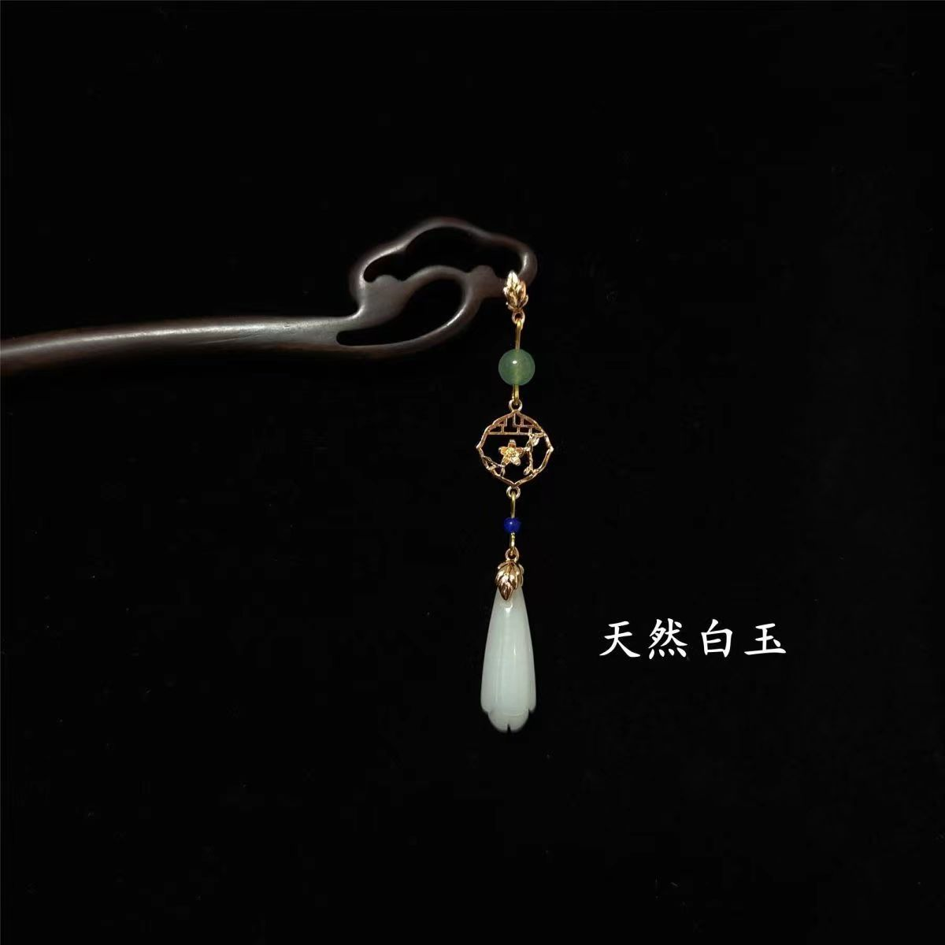
Questions 1:
When did Hanfu become standardized?
During the Han Dynasty (206 BCE-220 CE)

Slide 16
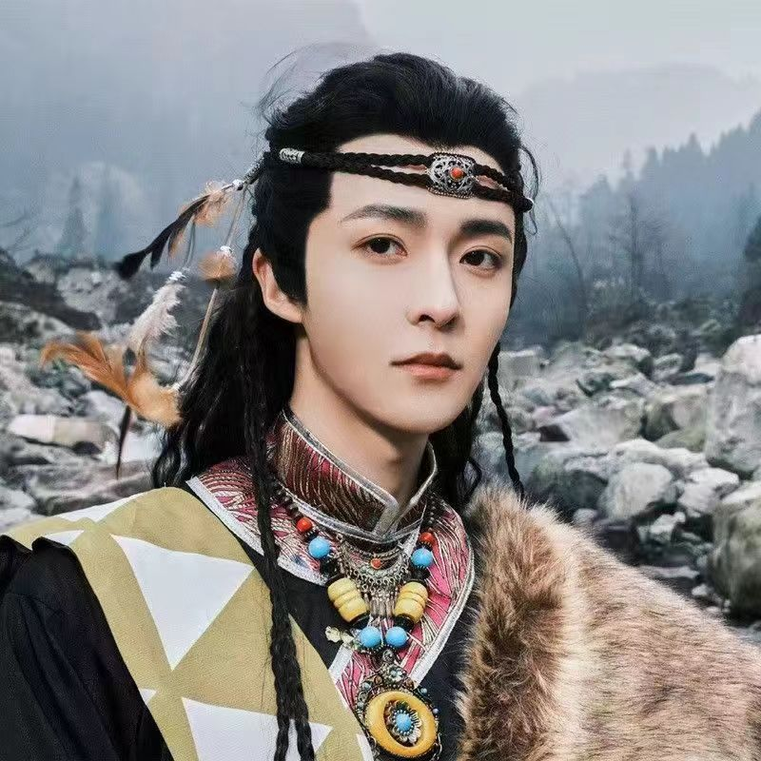
Questions 2:
What was the most common material used in Tang dynasty?
Silk

Slide 17
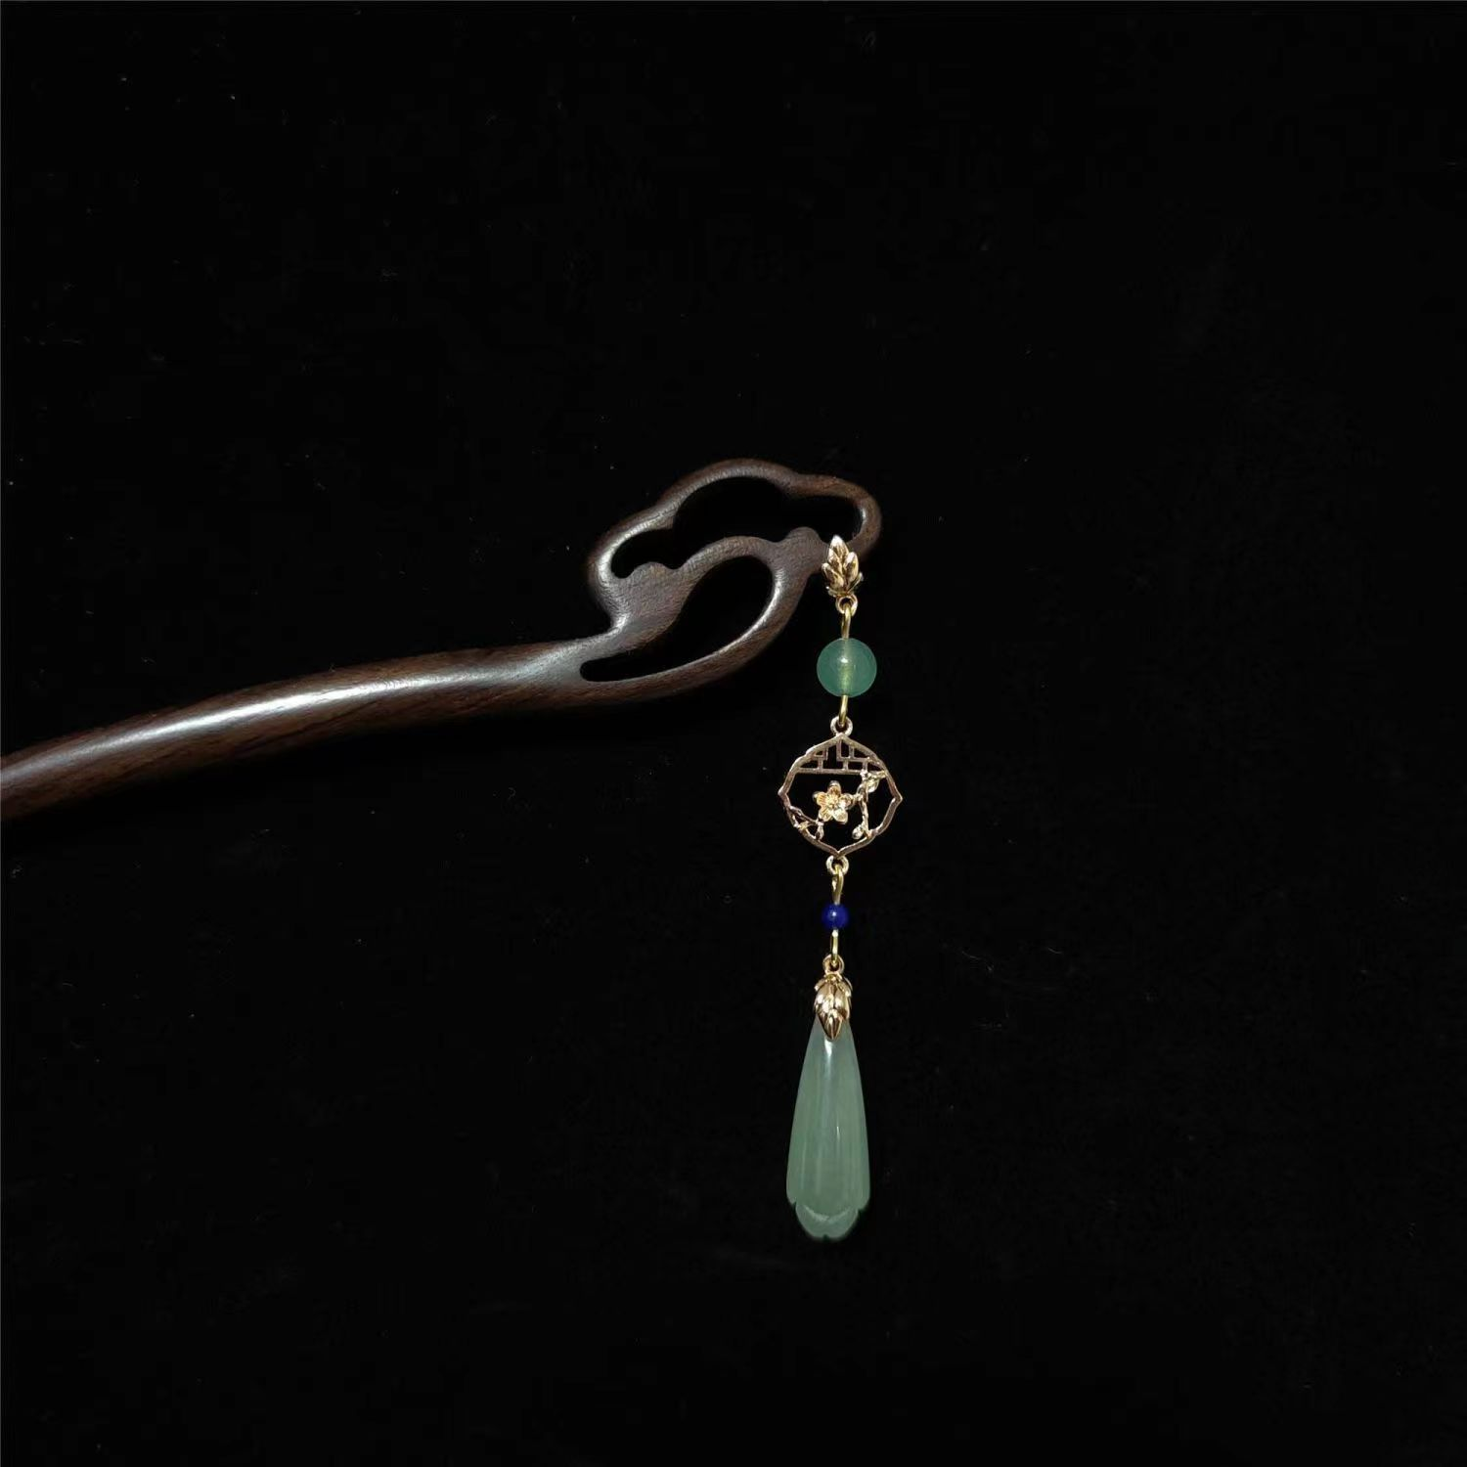
Questions 3:
What is biggest change of women’s clothing in the Ming Dynasty?
The proportion of upper and lower skirts.

Slide 18
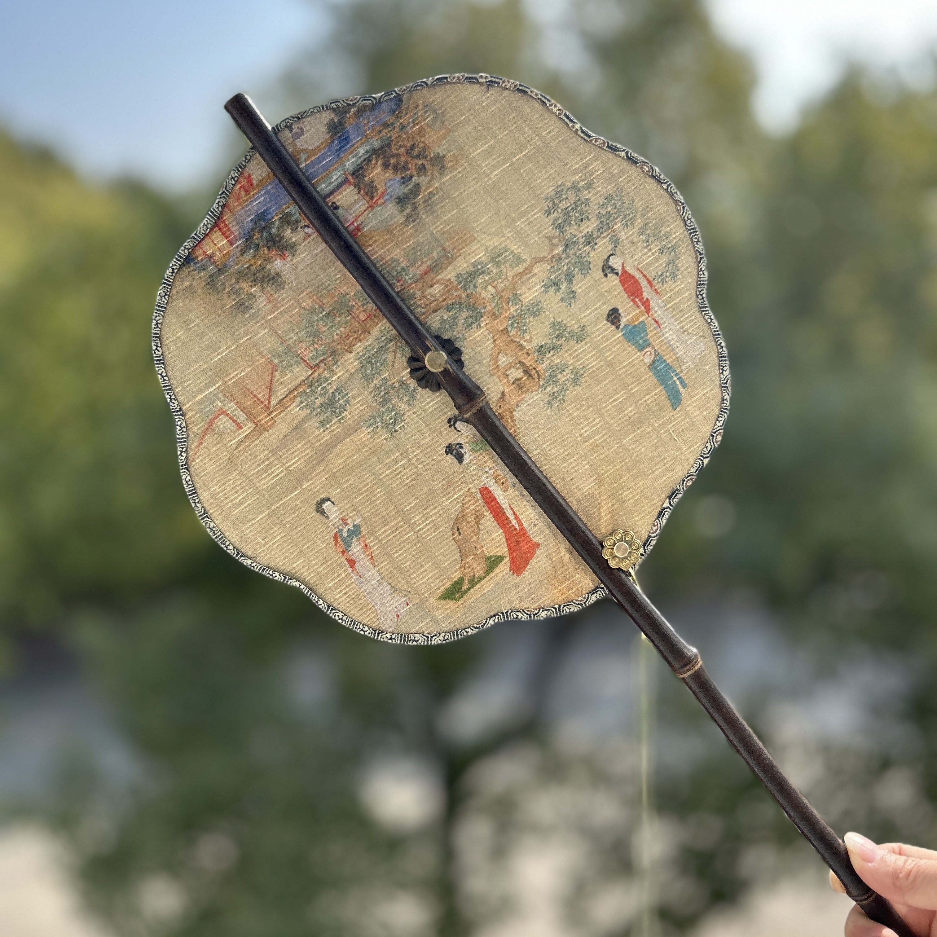
Questions 4:
Should we incorporate popular elements into Hanfu?

